Slide 1

Формирование функциональной грамотности
на уроках математики в начальной школе
Тарбаганова Н. А., Щетинина М. А.,
учителя начальных классов МОУ «Турочакская СОШ им. Я. И. Баляева»

Slide 2
«Предмет математики настолько серьезен, что полезно не упускать случая делать его немного занимательным»
ПРОСТО
СЛОЖНО
ИНТЕРЕСНО

Slide 3
Решение текстовых задач — один из приёмов формирования функциональной грамотности, в частности математической грамотности.
Математическая грамотность включает:
понимание необходимости математических знаний для учения и повседневной жизни;
потребность и умение применять математику в повседневных (житейских) ситуациях;
способность различать математические объекты, устанавливать математические отношения, зависимости, сравнивать, классифицировать.
совокупность умений: действовать по инструкции (алгоритму), решать учебные задачи, связанные с измерением, вычислениями, упорядочиванием, формулировать суждения с использованием математических терминов, знаков, свойств арифметических действий.

Slide 4
Технологии формирования математической грамотности:
технология проектов;
технология проблемного обучения;
работа с символическим текстом;
игровые технологии;

Slide 5
Приемы:
Наглядный
Работа с текстом и таблицей
Игры

Slide 6
1. Наглядный
Образное представление информации
счетный материал
схемы
краткая запись
замена деньгами

Slide 7
2.Работа с текстом
Выделение основных слов и цифр
Замена слов на числа из задачи
Заполнение таблицы

Slide 8
3. Инсценировка
Связь теории с практикой
Режиссер (РР)
Математический детектив
Следователь

Slide 9
длина стадиона | 400 м
высота окна | 145 см
длина гвоздя | 100 мм
высота дома | 6 м
рост школьника | 136 см

Slide 10
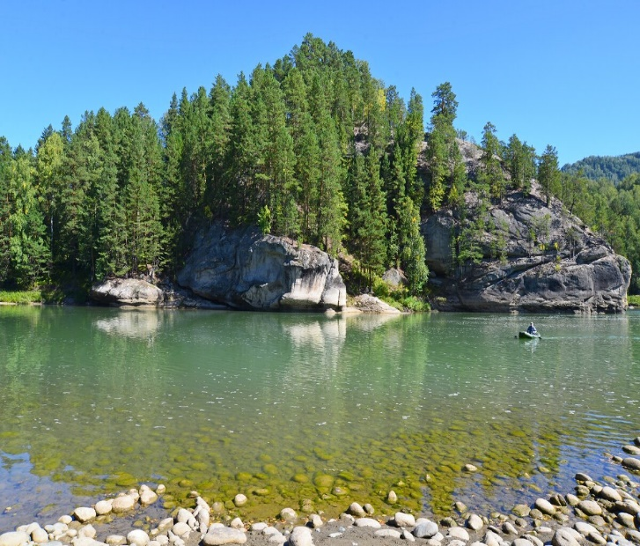

Турочак расположен между двух рек, длина Лебеди 175 км, длина Бии – 301 км. На сколько одна река длиннее другой? Сколько длина двух рек вместе?

Slide 11
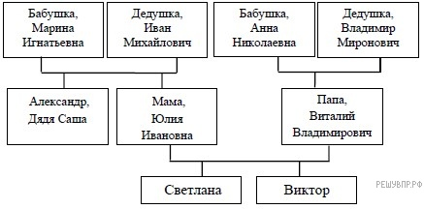
«Составь сам»

Slide 12

ОВЛАДЕНИЕ ФГ= УСВОЕНИЕ + ПРИМЕНЕНИЕ НА ПРАКТИКЕ

